Slide 1




VƯƠNG QUỐC TỪ HAY – CÂU ĐẸP LỚP 4
Ứng dụng ôn luyện Luyện từ và câu – Tiếng Việt 4 (Kết nối tri thức) có trợ lý AI cho giáo viên
Giáo viên thực hiện
Đơn vị công tác:
Trường Tiểu học Huỳnh Ngọc Huệ
158 Hà Huy Tập, phường Thanh Khê, thành phố Đà Nẵng
Email:
Phạm Thị Thùy Dung
phamthithuydungdn@gmail.com
Notes:
Kính chào Ban giám khảo. Em/tôi là Phạm Thị Thùy Dung, giáo viên chủ nhiệm lớp 4, Trường Tiểu học Huỳnh Ngọc Huệ, Đà Nẵng. Sản phẩm dự thi: Vương quốc Từ hay – Câu đẹp Lớp 4, ứng dụng ôn luyện phân môn Luyện từ và câu, chủ đề "Lớp học số tích hợp AI".

Slide 2


DÀN Ý SLIDE
Bối cảnh và vấn đề
Ý tưởng và giải pháp AI
Góc học sinh
Phản hồi và Thám tử AI
Trợ lý AI cho giáo viên
Đạo đức khi dùng AI
Triển khai thực tế
Kết quả và tác động
Tổng kết và phát triển
Tài liệu đính kèm
Màn hình khởi động: học sinh nhập họ tên, lớp và bước vào hành trình qua ba chặng:
Khởi động – Tăng tốc – Chinh phục.
Giải Thưởng Tiên Phong Ứng Dụng AI Trong Giáo Dục Việt Nam 2026
Notes:
Bài trình bày gồm 10 phần, đi từ vấn đề thực tế của lớp, ý tưởng dùng AI, sản phẩm, cách triển khai đến kết quả và hướng phát triển.

Slide 3

KHUNG NỘI DUNG TOÀN DIỆN
10 trọng điểm xây dựng và triển khai sản phẩm
01
02
03
04
05
Bối cảnh & Vấn đề
Ý tưởng & Giải pháp
Góc Học Sinh
Phản Hồi & Thám Tử AI
Trợ lí AI cho giáo viên
Khó khăn cốt lõi môn Luyện từ & câu lớp 4.
Học sinh luyện tập, AI trợ lực, Cô định hướng.
35 trạm lộ trình theo sát SGK Kết nối tri thức.
Sửa lỗi tức thì và rèn tư duy phản biện cho trò.
Trợ lý soạn câu hỏi, nhận xét và chia nhóm tự động.
06
07
08
09
10
Đạo Đức khi dùng AI
Triển Khai Thực Tế
Kết Quả & Tác Động
Tổng Kết & Phát Triển
Tài liệu đính kèm
Bảo mật thông tin, không gửi dữ liệu định danh cá nhân.
Mô hình Trạm Cô - Trạm Máy - Trạm Bạn mỗi tuần.
85% học sinh đạt mức hoàn thành tốt chủ điểm.
Dễ nhân rộng cho toàn khối 4 và khối tiểu học.
Đường link mã nguồn, ứng dụng web và Google Drive.
Notes:
7

Slide 4
BỐI CẢNH VÀ VẤN ĐỀ
Khó khăn trong dạy Luyện từ và câu lớp 4
Kiến thức trừu tượng: danh từ, động từ, tính từ, chủ ngữ – vị ngữ, trạng ngữ… học sinh dễ nhầm khi vận dụng.
Thời lượng trên lớp có hạn, cô khó sửa lỗi riêng cho từng em.
Phiếu bài tập giấy chấm chậm: em không biết ngay mình sai ở đâu, cô khó nắm lỗi chung của cả lớp.
Học sinh đã gặp AI nhưng chưa có thói quen kiểm tra lại câu trả lời của AI.
học sinh còn nhầm lẫn từ loại trong [bài khảo sát đầu năm]
Đối tượng chính
Học sinh lớp 4/11 ([30 em) và giáo viên chủ nhiệm dạy Tiếng Việt
Notes:
Nêu vấn đề thực tế của lớp. Cô thay các ô [__] bằng số liệu thật của lớp (sĩ số, tỉ lệ học sinh nhầm từ loại) và một câu chuyện cụ thể.

Slide 5
Ý TƯỞNG VÀ GIẢI PHÁP
Học sinh luyện tập – AI hỗ trợ cô – Cô là người quyết định
Cho học sinh
Cho giáo viên
Công cụ AI
Ôn luyện theo đúng 35 tuần của sách Tiếng Việt 4, ba mức độ, chấm và giải thích ngay. Không cần tài khoản, không trò chuyện với AI.
Góc giáo viên có trợ lý AI: soạn thêm câu hỏi, nháp nhận xét câu học sinh viết, gợi ý chia nhóm cho tiết sau.
Claude (Anthropic): cùng cô thiết kế, lập trình ứng dụng và làm trợ lý trong Góc giáo viên. Ứng dụng web một tệp, chạy trên trình duyệt.
Vì sao chọn AI?
AI làm nhanh những việc trước đây cô làm thủ công: soạn bài tập phân hoá, viết nhận xét riêng cho từng em, đọc số liệu lỗi của cả lớp. Cô dành thời gian cho việc kèm học sinh.
Notes:
Ý tưởng cốt lõi: học sinh luyện tập không qua AI, AI chỉ đứng sau hỗ trợ giáo viên, mọi nội dung AI tạo ra đều được cô duyệt trước.

Slide 6
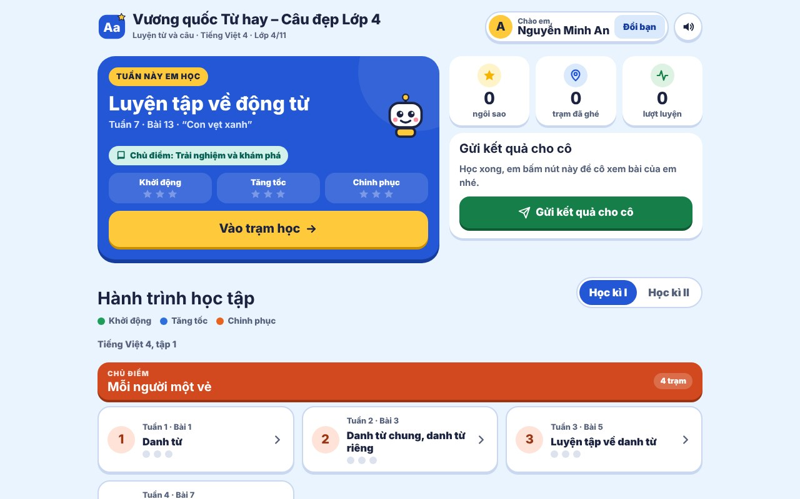
GÓC HỌC SINH
35
372
trạm học: 31 bài và 4 trạm ôn tập
câu hỏi bám sát SGK Kết nối tri thức
3
7
mức: Khởi động – Tăng tốc – Chinh phục
dạng bài tương tác
Trắc nghiệm · Chạm chọn từ · Xếp nhóm · Nối cột · Điền từ · Đúng/Sai · Tự đặt câu. Mức sau mở khoá khi em đạt 2 sao ở mức trước.
Hành trình học tập: mỗi tuần một trạm, theo chủ điểm của sách
Notes:
Phía học sinh: 35 trạm theo 35 tuần, mỗi trạm có phần Ghi nhớ, Mẹo nhỏ và ba mức luyện tập. Học sinh chỉ nhập họ tên, lớp; không cần tài khoản.

Slide 7
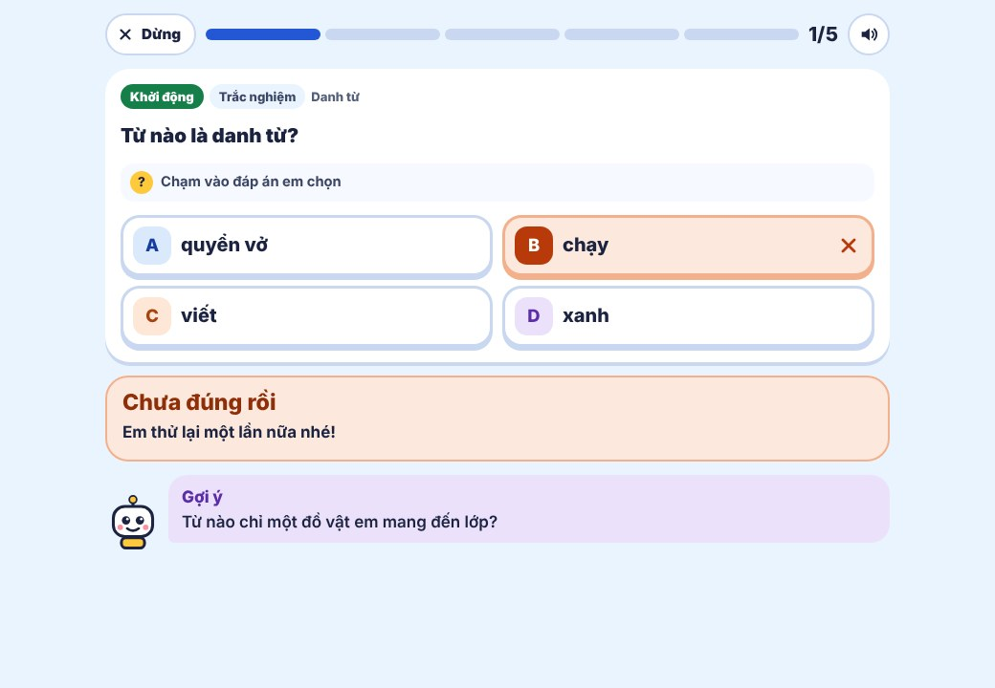
PHẢN HỒI VÀ THÁM TỬ AI
Sai đâu biết đó
Mỗi câu có Gợi ý trước khi làm và lời Giải thích sau khi làm. Em được thử lại, không bị phạt.
Thám tử AI · 32 câu
Rô-bốt Bíp cố tình xếp nhầm một từ. Em tìm ra lỗi của “AI” và giải thích vì sao.
“Bíp đã nhầm rồi! AI cũng có lúc sai, em nhớ kiểm tra lại nhé.”
Gửi kết quả cho cô
Kết quả lưu trên máy; em bấm một nút để gửi mã kết quả cho cô.
Notes:
Dạng bài Thám tử AI giúp học sinh hiểu AI có thể sai và hình thành thói quen kiểm tra lại, một kĩ năng sử dụng AI có trách nhiệm ngay từ tiểu học.

Slide 8
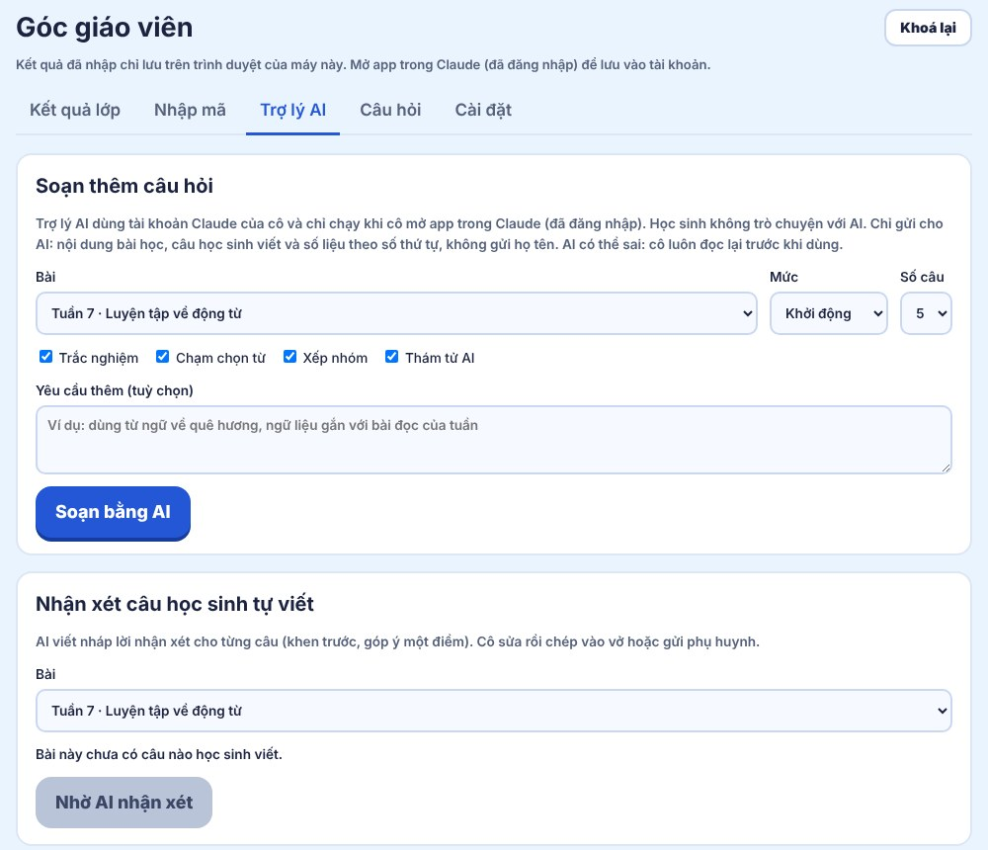
TRỢ LÝ AI CHO GIÁO VIÊN
01
Soạn thêm câu hỏi
Chọn bài, mức, số câu và dạng bài; cô duyệt từng câu rồi mới giao cho lớp.
02
Nhận xét câu học sinh tự viết
Khen trước, góp ý một điểm; cô sửa rồi chép vào vở hoặc gửi phụ huynh.
03
Gợi ý tổ chức tiết tiếp theo
Đọc lỗi hay gặp, đề xuất hoạt động cho Trạm Cô, Trạm Máy, Trạm Bạn.
04
Nháp nhận xét định kì
2–3 câu cho mỗi em: điều làm tốt, điều cần cố gắng, lời động viên.
Notes:
Trợ lý AI chạy bằng tài khoản Claude của cô, chỉ khi cô mở ứng dụng trong Claude. Kèm theo là bảng Kết quả lớp theo từng chủ điểm và nút tải bảng kết quả CSV.

Slide 9
ĐẠO ĐỨC KHI DÙNG AI
Học sinh không chat với AI
Không gửi họ tên cho AI
AI chỉ viết bản nháp
Em không đăng nhập, không cần tài khoản; mọi câu hỏi đã được cô duyệt sẵn.
Chỉ gửi nội dung bài, câu học sinh viết và số liệu theo số thứ tự.
Cô đọc, sửa, bỏ câu chưa ổn rồi mới giao cho lớp hoặc gửi phụ huynh.
Nội dung chính xác
Dữ liệu ở lại trên máy
Dạy em kiểm tra AI
Bám sát SGK Tiếng Việt 4 – Kết nối tri thức; cô ẩn hoặc giữ từng câu trong ngân hàng.
Kết quả lưu trên trình duyệt; em gửi cho cô bằng mã, không cần máy chủ.
Dạng bài Thám tử AI rèn thói quen không tin tuyệt đối vào câu trả lời của máy.
Notes:
Sáu nguyên tắc giúp sử dụng AI an toàn, chính xác và có trách nhiệm trong lớp tiểu học.

Slide 10
TRIỂN KHAI THỰC TẾ
Một vòng luyện tập mỗi tuần
1
2
3
4
Học bài trên lớp
Luyện trên ứng dụng
Gửi mã kết quả
Chia nhóm tiết sau
Tiết Luyện từ và câu theo SGK
Ở lớp hoặc ở nhà, từ mức Khởi động đến Chinh phục
Cô nhập mã, bảng kết quả lớp tự cập nhật
Trạm Cô · Trạm Máy · Trạm Bạn theo gợi ý của AI
Thông tin | Chi tiết
Thời gian triển khai | Từ tháng 10/2026 đến nay ( 3 tuần)
Đối tượng sử dụng | 30 học sinh lớp 4/11 và giáo viên chủ nhiệm
Thiết bị | Trình duyệt trên máy tính, máy tính bảng hoặc điện thoại; không cần cài đặt
Notes:
Mô tả vòng luyện tập hằng tuần. Cô điền thời gian triển khai và số học sinh thực tế vào các ô [__].

Slide 11
KẾT QUẢ VÀ TÁC ĐỘNG
85%
Đối với học sinh
học sinh đạt Hoàn thành tốt (≥80%) ở chủ điểm Mỗi người một vẻ
Tăng cường tính chủ động, hào hứng tự luyện tập và cải thiện rõ rệt điểm số ở các bài kiểm tra định kỳ.
Đối với giáo viên
Tiết kiệm hơn 50% thời gian soạn bài và viết nhận xét; nắm bắt ngay các lỗ hổng kiến thức chung của cả lớp.
Phản hồi từ phụ huynh
Phụ huynh an tâm và đánh giá cao hình thức ôn luyện khoa học, không lo ngại con lạm dụng mạng xã hội.
Notes:
Cô điền số liệu thật từ bảng Kết quả lớp (tải CSV trong Góc giáo viên), bảng khảo sát và phản hồi của học sinh, phụ huynh.

Slide 12
TỔNG KẾT VÀ PHÁT TRIỂN
 | Trước đây | Với Vương quốc Từ hay – Câu đẹp
Bài tập | Phiếu giấy, chấm sau | Chấm và giải thích ngay từng câu
Phân hoá | Một đề chung cho cả lớp | 3 mức, mở khoá theo năng lực từng em
Theo dõi | Cô tổng hợp thủ công | Bảng kết quả theo chủ điểm, tải CSV
Nhận xét | Viết tay cho từng em | AI viết nháp, cô sửa và duyệt
Bền vững, dễ nhân rộng
Định hướng phát triển
Một tệp HTML, mở bằng trình duyệt, không cần máy chủ. Thay ngân hàng câu hỏi là dùng được cho lớp, khối khác.
[Chia sẻ cho tổ chuyên môn khối 4; mở rộng sang lớp 3, lớp 5; bổ sung câu hỏi AI đã duyệt…]
Notes:
So sánh với cách làm trước, nêu tính bền vững và hướng phát triển. Cô chỉnh phần Định hướng theo kế hoạch thật.

Slide 13

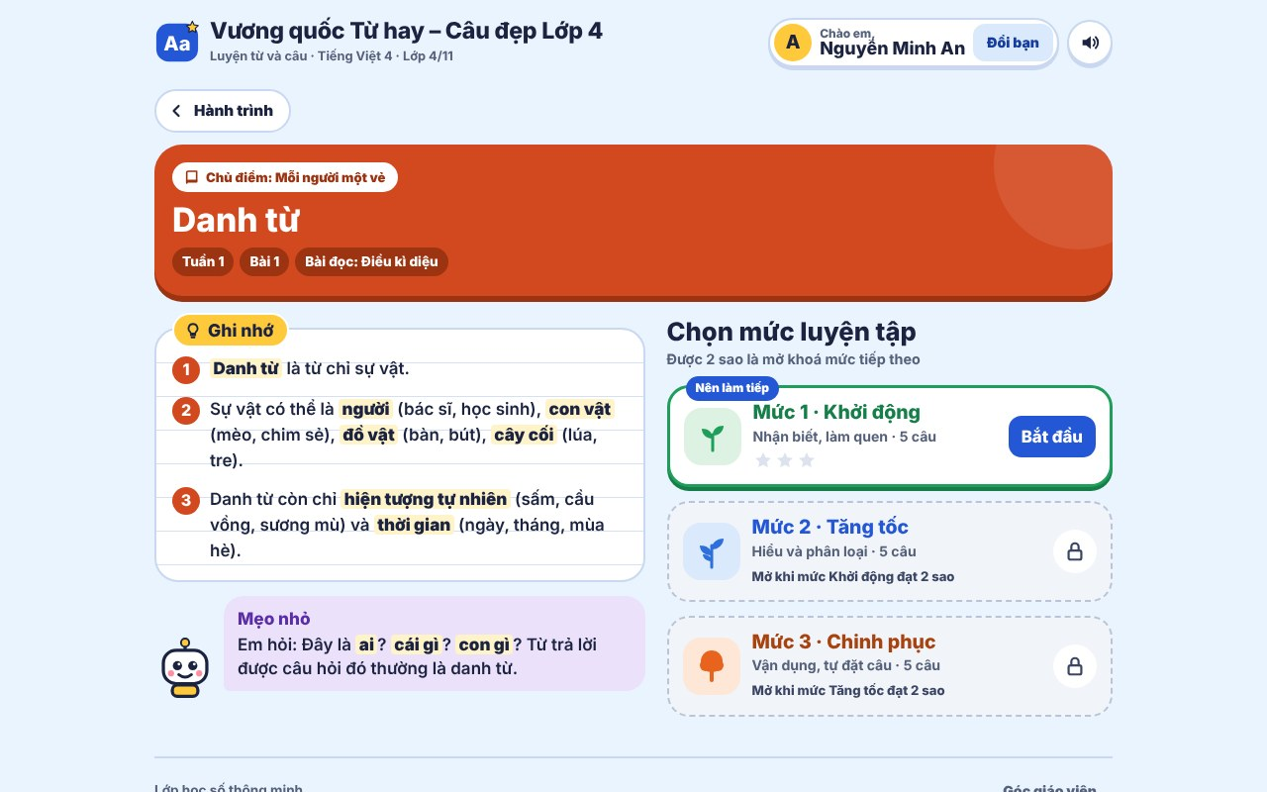



TÀI LIỆU ĐÍNH KÈM
Trang Dùng Thử Ứng Dụng
Trải nghiệm đầy đủ 35 trạm bài học trên nền tảng web.
GitHub Pages / Vercel Live Demo
Mã Nguồn Mở (Repository)
github.com/dungptt-dng/tramtu-vacau-lop4
Single File HTML Architecture
Video Clip Giới Thiệu
Video quay lại quá trình học sinh thao tác và cô hướng dẫn trên lớp.
YouTube Video Demo
Kho Minh Chứng Google Drive
Các đường dẫn được chia sẻ ở chế độ công khai và rút gọn bằng tinyurl/bitly.
Hình ảnh học tập, tệp kết quả CSV và phiếu khảo sát ý kiến.
Google Drive Public Folder
Notes:
Cô thay các ô [ ] bằng đường dẫn thật, nhớ để chế độ công khai.

Slide 14
TRÂN TRỌNG CẢM ƠN!
Vương quốc Từ hay – Câu đẹp Lớp 4
Phạm Thị Thùy Dung · Trường Tiểu học Huỳnh Ngọc Huệ, Đà Nẵng
Notes:
Cảm ơn Ban giám khảo đã lắng nghe.

